Slide 1
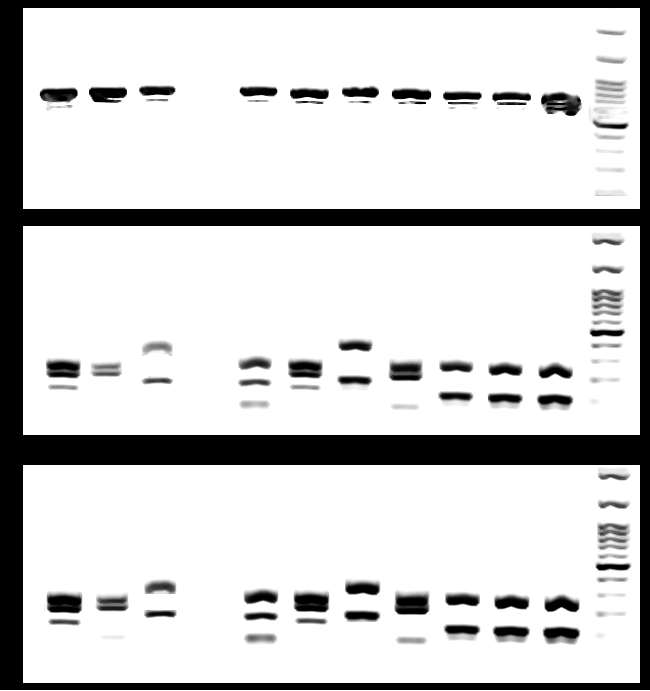
1.5% Agarózový gel – Identifikace Václavek
Žebříček – 100,200,300,400,500,600,700,800,900,1000,1500,2000
M
I
L
O
Š
A
Š
V
J
K
K
K
J
P
S
K
P
P
N
Z
J
T
V
Z
K
V
E
D
L
Š
M
*
PCR
RA
RA
A
A
A
B
C
D
E
E
C
B
D

Slide 2
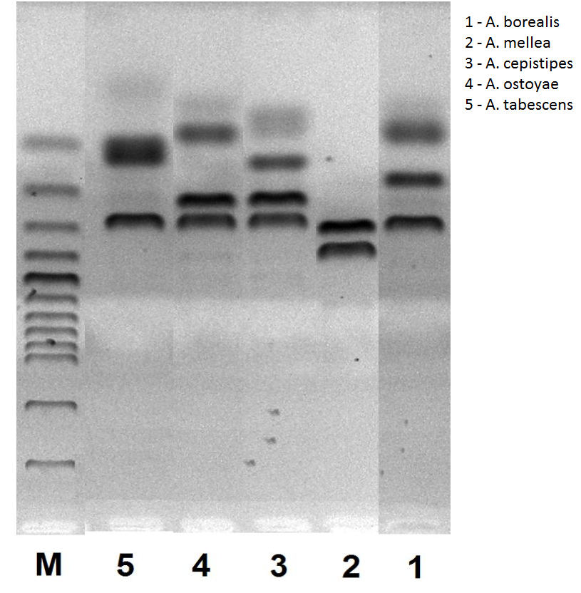
1.5% Agarózový gel – Identifikace Václavek
Žebříček – 100,200,300,400,500,600,700,800,900,1000,1500,2000
Ukázka separace jednotlivých druhů václavek

Slide 3
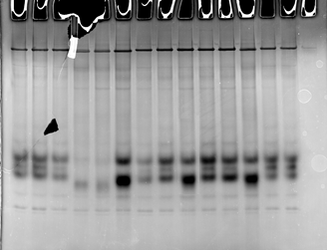
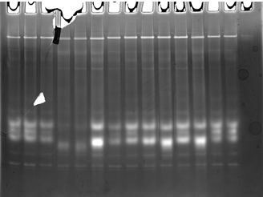
Nativní PAGE – aktivita APX
L1
L2
L3
L4
L1
L2
L3
L4
L1
L4
L3
CTRL
CTRL
4.
5.
6.
7.
8.
9.
CTRL
1.
2.
3.
10.
11.
NEGATIV
POZITIV

Slide 4
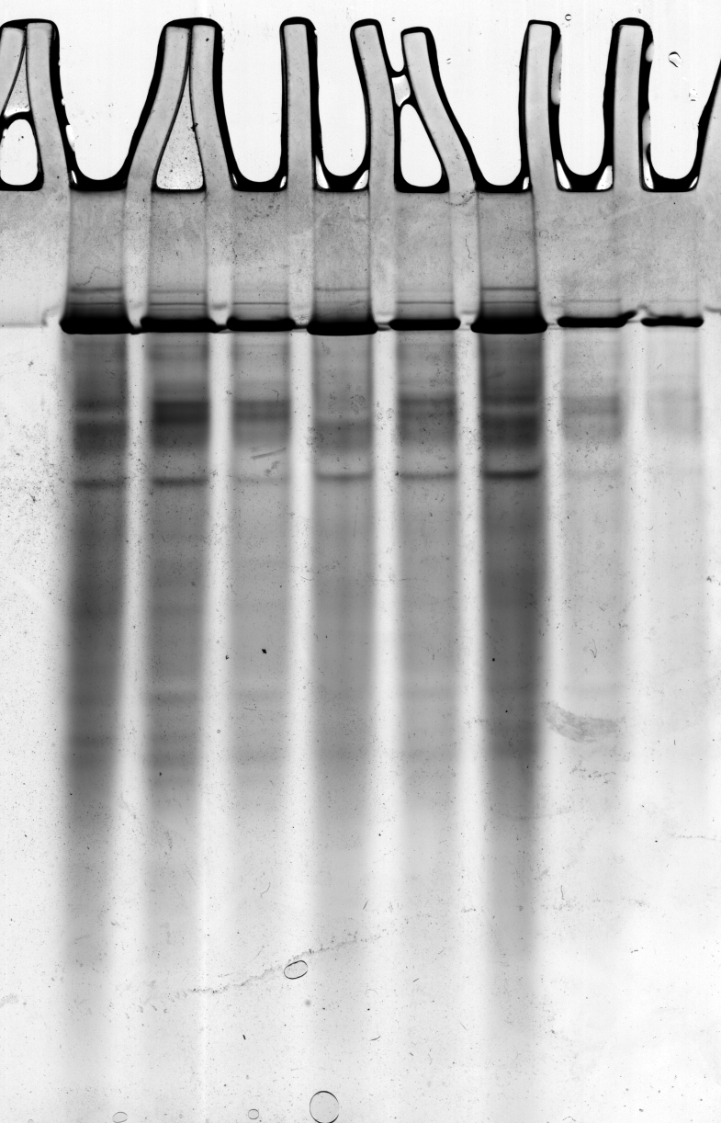
Nativní PAGE – aktivita APX
Skupina 2 a 3 měla nižší koncentraci proteinů ve vzorku, z tohoto důvodu je i detekovaná aktivita velmi slabá a řídit se podle skupin 5 a 6 mající stejnou látku
Skupina 8 by měla mít stejný profil jako skupiny 4 a 10, takže se řiďte podle nich.
Níže ukázka nativního gelu barveného na coomasie, je vidět, že velké množství proteinů téměř nemigrovalo a je těsně pod rozhraním koncentračního a separačního gelu.

Slide 5
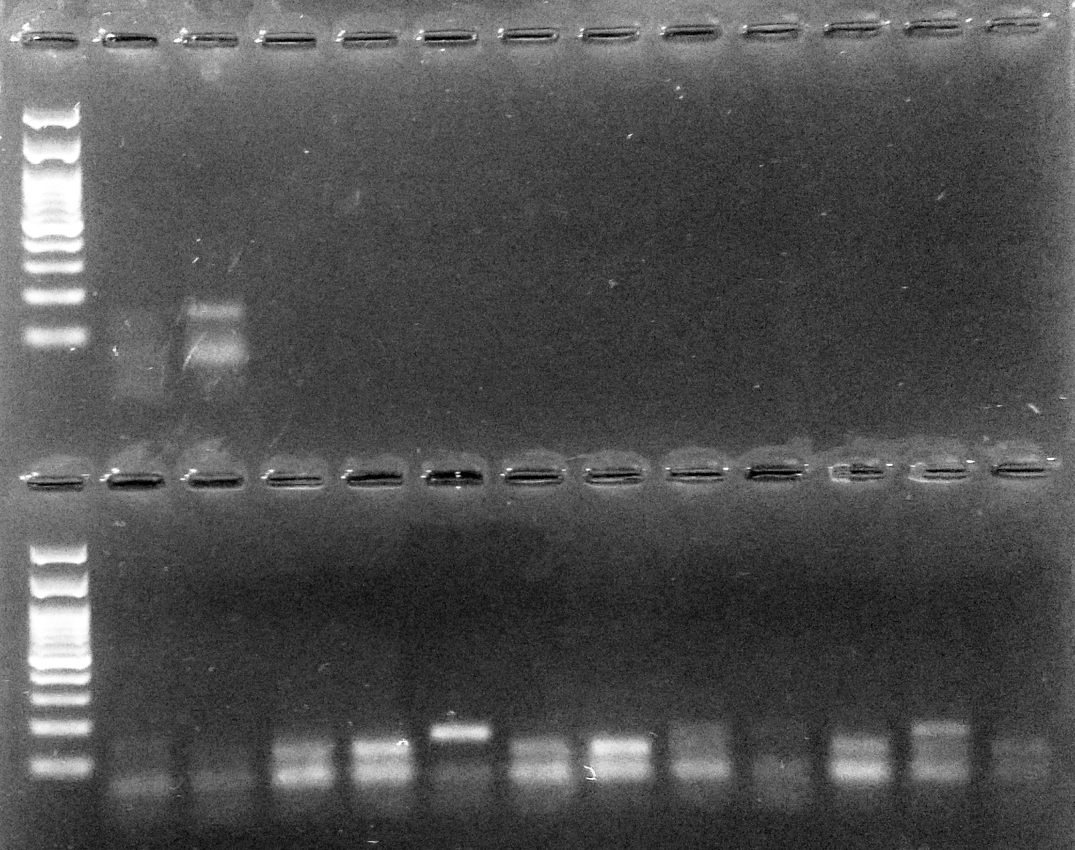
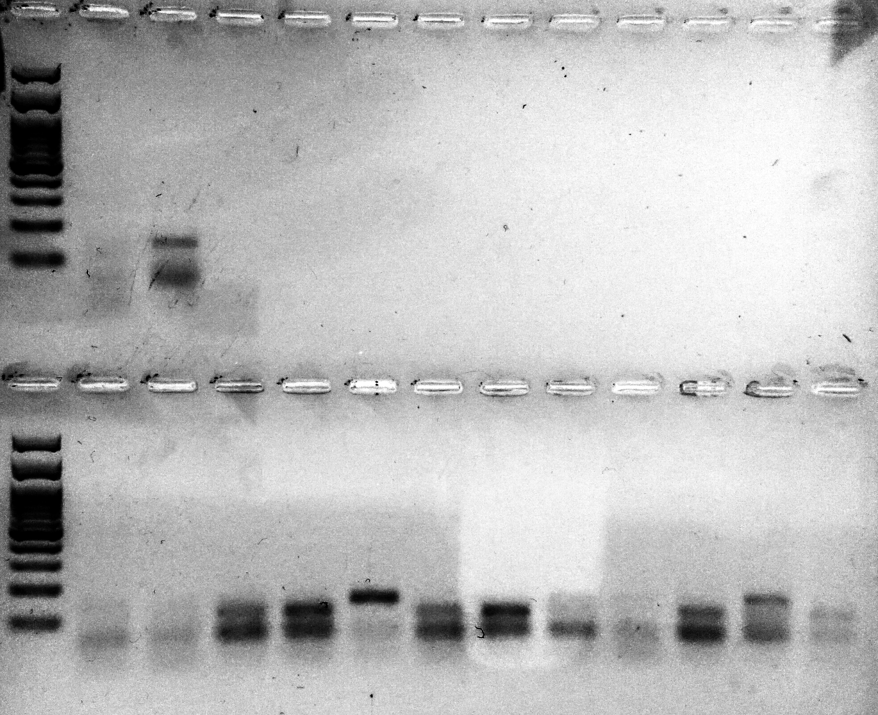
2% Agarózový gel – ADH
Žebříček – 100,200,300,400,500,600,700,800,900,1000,1500,2000
Sk11 Sk11
Sk1 Sk1 Sk2 Sk3 Sk4 Sk5 Sk6 Sk7 Sk8 Sk9 Sk10 Sk10
Hom1
Hom2
Het

